Slide 1



データによる テレビドラマのクオリティ向上
吉村 博行

Slide 2
今回の内容は個人の見解であり
所属する団体とは関係ありません
また使用データは全て個人の範囲内で
入手可能なものに限定しています

Slide 3
日本の番組制作の現状

Slide 4
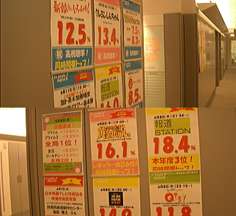
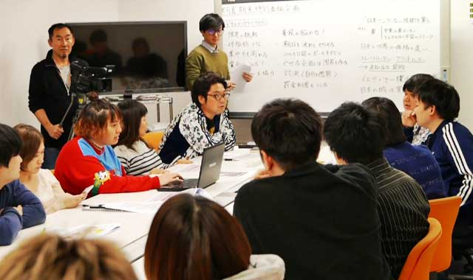
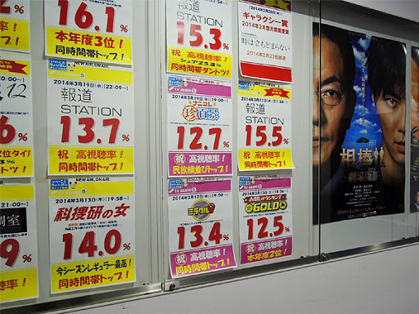

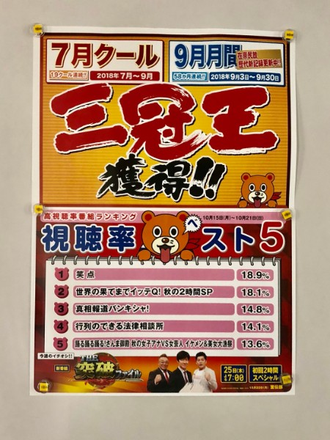
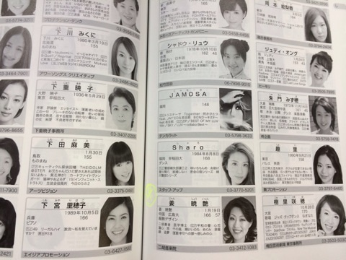

日本の番組制作の現状
旧来型の会議
雑に管理されるKPI
デジタル化されない特徴量

Slide 5
日本の番組制作の現状
旧来型の会議
雑に管理されるKPI
デジタル化されない特徴量
感覚が全てを
支配する世界

Slide 6
そんな日本のテレビ業界に黒船が…

Slide 7
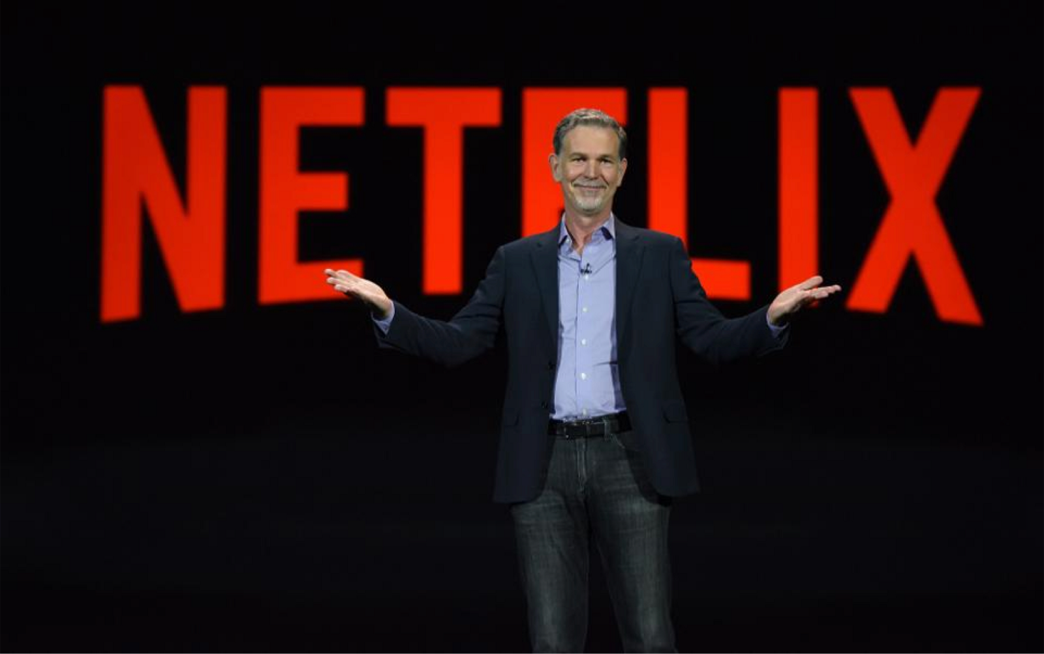
全世界有料会員1億5,000万人以上
GAFAに匹敵する動画コンテンツの雄
そんな彼らの戦略は、、

Slide 8
全世界有料会員1億5,000万人以上
GAFAに匹敵する動画コンテンツの雄
そんな彼らの戦略は、、
「データがすべて」

Slide 9
◆目次
・ビジネス課題と３つの分析概要
・それぞれの分析詳細と結果
- メイン分析: 番組表の自然言語処理と視聴率
- サブ分析1: ドラマ大枠の特徴量の視聴率寄与
- サブ分析2: ２話終了段階での平均視聴率予測
・総括・今後の発展

Slide 10


ビジネス課題と２つの分析概要

Slide 11
分析プロジェクトの企画サマリー
ビジネス課題
(課題選択の背景)
これまで直観や暗黙知に頼っていたテレビ番組制作のクリエイティブ
データに基づいた意思決定方法を取り入れることで更なる向上を目指す
分析ゴール
(定性的目標）
番組制作のクリエイティブ要素、編成の暗黙知要素である以下の定量化
・ドラマの脚本内容を示唆するキーワード
・脚本内容以外のドラマの大枠、出演者、原作の有無、続編etc
2つの分析の概要
[メイン分析]
ドラマの脚本のクオリティ・精度の向上。
そのために各回の詳細番組表の文字列データを特徴量として用いる。
[サブ分析]
ドラマの出演者(人気ランキング、事務所)、続編かどうか、原作の有無などの
特徴量と、そのドラマの視聴率との相関を分析することで、
今後の制作ノウハウを蓄積する。
評価方法
[メイン] 出たキーワードと、その個別具体的な解釈に納得感があるか
[ サブ ] パラメータごとのP値

Slide 12
メイン｢番組表の自然言語処理と視聴率｣
◆ビジネスインパクト
業務レベルでの改善というよりも、中長期的な戦略を見据えたPoC
なので、短期具体的な金額の算出が難しいが
市場規模としてテレビ広告収入２兆円。(キー局１社あたり3000億)
ほとんどをNetflix, youtube, tiktokに奪われるのか、食い下がるのか。
そういう規模感で考えています。
◻️ボトムアップ的に算出すると
・１つのキー局のドラマが１%視聴率がアップしたとすると
（毎クール３本ドラマが放送）
→スポットCMだけで約20億の売上アップ
(ネットタイムの売上増は試算が難しいが同額以上)
・Huluの日本の会員数200万人超。年30万人ペースで増だが、
増加ペースが10%アップしたら？
→年3億の等差級数

Slide 13
メイン分析 番組表の自然言語処理と視聴率
分析詳細と結果

Slide 14
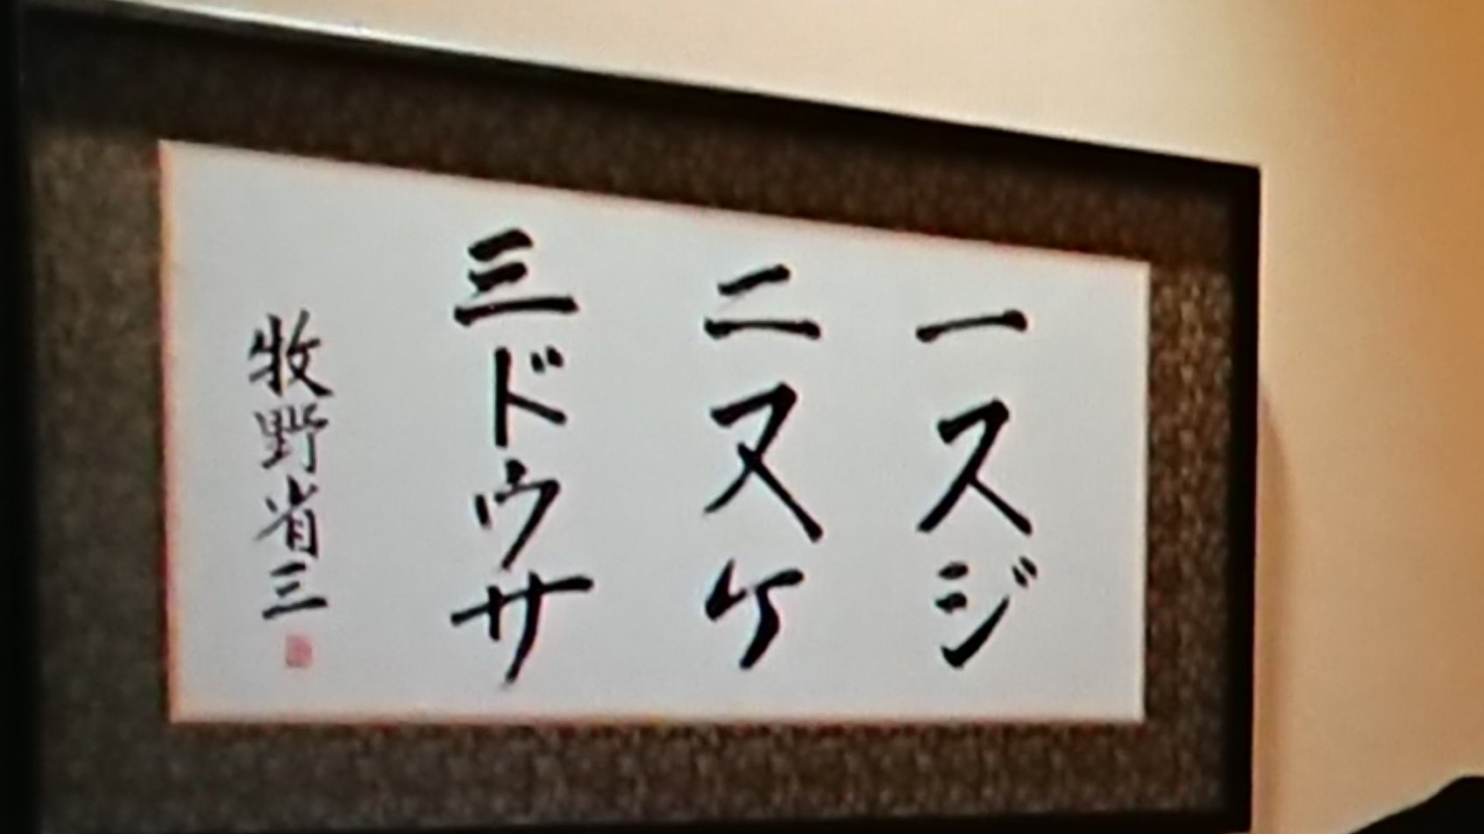
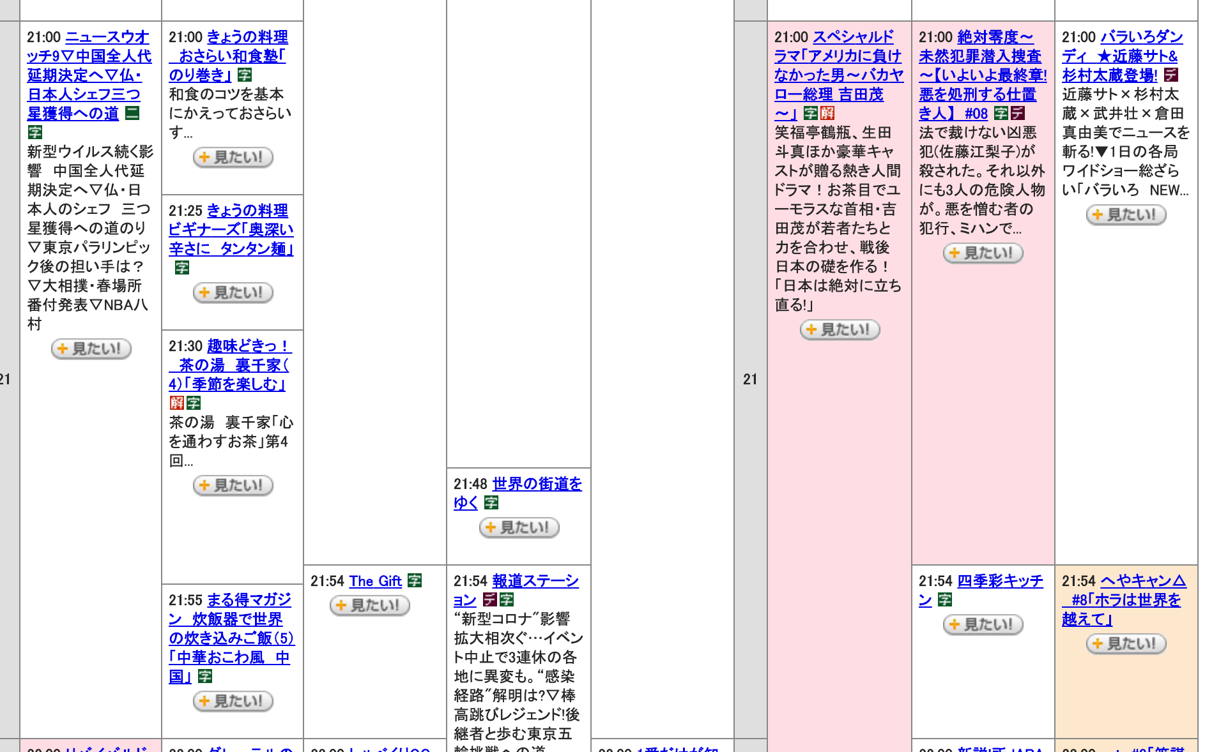

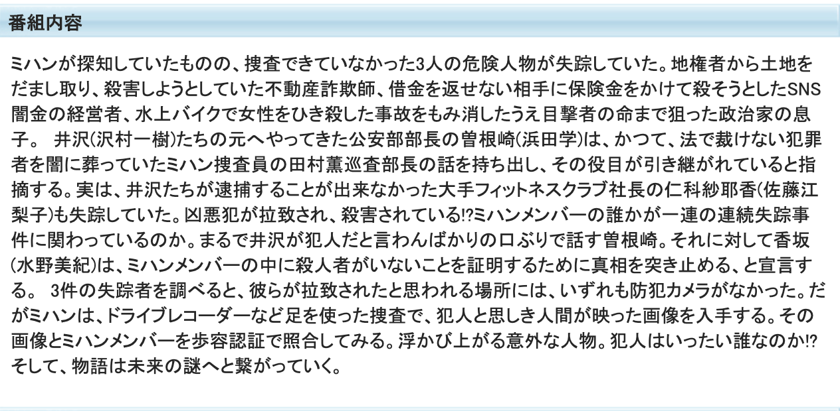
メイン｢番組表の自然言語処理と視聴率｣
◆①分析の目的
ドラマの脚本のクオリティ・精度の向上。
そのために各回の詳細番組表の文字列データを特徴量として用いる。
-ドラマにおける脚本の重要性を説明するのは(当然すぎて)難しい
-その回のあらすじが書かれており、時系列的に、ドラマの脚本を
説明する特徴量となる
映画監督 牧野省三の言葉
映画において、
スジ:脚本が最重要という格言
（２は撮影、３は出演者・演技）

Slide 15
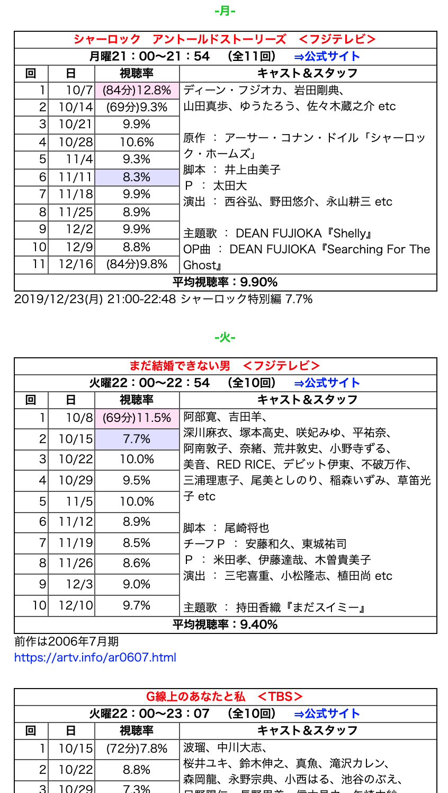
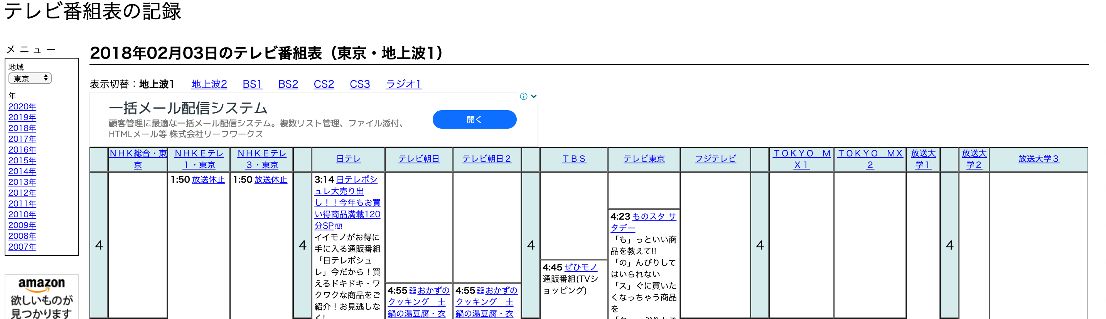
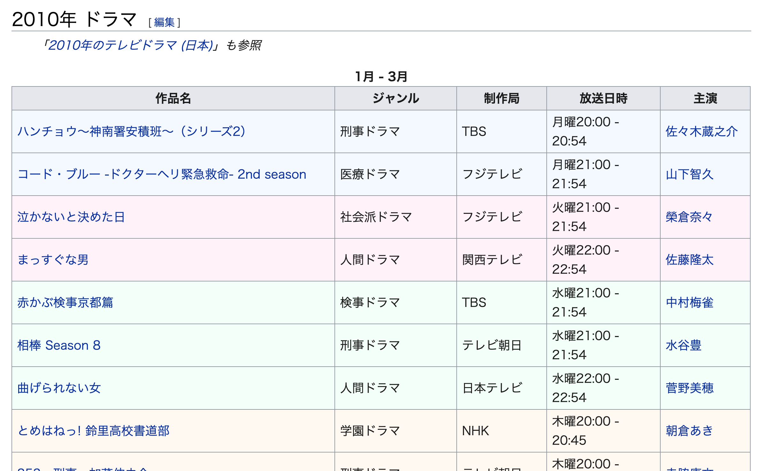
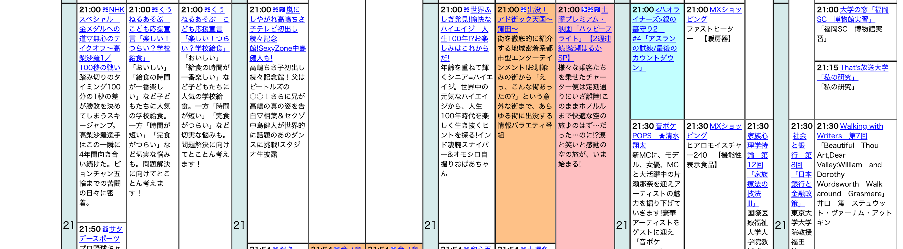
メイン｢番組表の自然言語処理と視聴率｣
◆②データ収集
今回は会社のデータを使用しなかったため、全てスクレイピングにより
収集を行った。2011年以降の民放ドラマ約500タイトルが対象。
以下それぞれ、バラバラの個人サイトにあるものを利用
(a)ドラマの各回、全体の平均視聴率
(b)ドラマのEPG(詳細番組表)
(c)ドラマのカテゴリー
→それぞれ体裁が違う。また(b)は番組名の表記揺れ、開始時刻変更など
(a)ドラマの視聴率
(b)ドラマのEPG
(c)ドラマのカテゴリー

Slide 16
メイン｢番組表の自然言語処理と視聴率｣
1
分析目的
4
分析結果/
インサイト
1
分析目的
4
分析結果/
インサイト
2
5
2
評価/
今後の発展
データ
収集
5
データ
収集
評価/
今後の発展
3
3
分析手法
・目的変数
・特徴量エン
ジニアリング
・分析モデル
分析手法
16

Slide 17
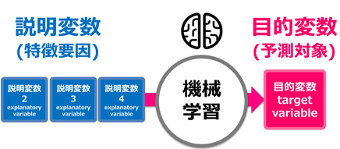
メイン｢番組表の自然言語処理と視聴率｣
◆③分析手法：概要図
説明変数はEPG文字列
自然言語処理、
特徴量エンジニアリング(後述)
モデルはlasso回帰
-回帰係数から解釈
視聴率の上下動
- 目的変数も最適化
恋 愛 失恋 出会い 合コン、、、

Slide 18
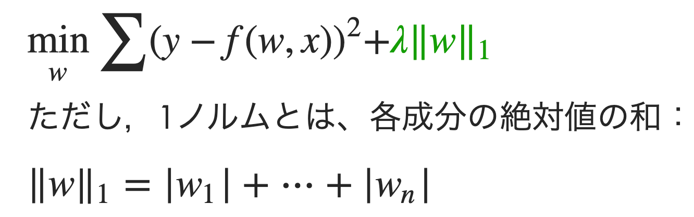
メイン｢番組表の自然言語処理と視聴率｣
◆③分析手法：目的変数について
・目的変数の最適なエンジニアリングを実施
ドラマを「事前の話題性」と「実際の中身」に分けて考える。
- 前者は、出演者の力、宣伝など、
- 後者は、脚本の良し悪し
に影響されると考え、以下のように設定。
・l1ノルム、使用する説明変数量の増加に対して、損失関数でペナルティを
実装した回帰分析モデル
目的変数 Y ＝
{(全話の平均視聴率) / (初回の視聴率) } – 平均μ
分散S
18

Slide 19
メイン｢番組表の自然言語処理と視聴率｣
◆③分析手法：説明変数について
説明変数の最適なエンジニアリングを実施
・ドラマカテゴリーによって、最低限最適な脚本は異なると仮定
恋愛ドラマ、刑事/事件ドラマの２大カテゴリーとその他で分割
・EPGの時系列性に注意し、ドラマごとに序盤、中盤、終盤３分割
・分割したドラマA(序盤)、ドラマC(中盤)ごとに、BoWを形成
・この後、losso回帰にかけるにあたり、登場数の少ない単語はインサイトの
普遍性に欠けるため削除
恋愛ドラマA(序盤)
恋愛ドラマA(中盤)
恋愛ドラマA(終盤)
恋愛ドラマB(序盤)
恋愛ドラマB(中盤)
恋愛ドラマB(終盤)
恋愛ドラマC(序盤)
恋愛ドラマC(中盤)
恋愛ドラマC(終盤)
BoW
刑事ドラマA(序盤)
刑事ドラマA(中盤)
刑事ドラマA(終盤)
刑事ドラマB(序盤)
刑事ドラマB(中盤)
刑事ドラマB(終盤)
刑事ドラマC(序盤)
刑事ドラマC(中盤)
刑事ドラマC(終盤)
BoW
19

Slide 20
メイン｢番組表の自然言語処理と視聴率｣
◆③分析手法：LASSO回帰について
l1ノルム、使用する説明変数量の増加に対して、損失関数でペナルティを実装した
回帰分析モデル
スパース性が高く説明変数の数が多い場合に有効

Slide 21
メイン｢番組表の自然言語処理と視聴率｣
1
分析目的
4
分析結果/
インサイト
1
分析目的
4
分析結果/
インサイト
分析結果/
インサイト
2
5
2
評価/
今後の発展
データ
収集
5
データ
収集
評価/
今後の発展
3
3
分析手法
・目的変数
・特徴量エン
ジニアリング
・分析モデル
分析手法
21

Slide 22







◆④分析結果(ラブストーリー)
序盤
中盤
終盤

Slide 23






◆④分析結果(刑事/事件)
序盤
中盤
終盤

Slide 24
◆④分析結果(ラブストーリー)
序盤
中盤
終盤

Slide 25
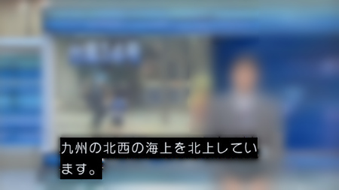
◆⑤総括
冒頭で述べたように、
・web上かつ無料の限られたデータセットによる
PoCとして、インサイトを出せたことに
意義がある。
・実務では放送用字幕という桁違いの文字データ
が活用でき、精度向上が見込まれる

Slide 26
サブ分析 ドラマ大枠の特徴量の視聴率寄与
分析詳細と結果

Slide 27


サブ分析:ドラマ大枠の特徴量の視聴率寄与
◆①分析の目的
ドラマの出演者(人気ランキング、事務所)、続編かどうか、原作の有無、
などの特徴量と、そのドラマの視聴率との相関を分析することで、今後の制作ノウハウを蓄積する。
その過程で、放送枠が持っているポテンシャル、クールによる影響、年単位での視聴率推移なども算出する
放送枠が持っているポテンシャルを、
業界用語で「磁場」と言うが、
経験による感覚値でしかない。

Slide 28
メイン｢番組表の自然言語処理と視聴率｣の概要
内容
内容
1
分析目的
ドラマの出演者、
その所属事務所など
の重要度を知る
(今後の制作ノウハウとして
蓄積)
4
分析結果/
インサイト
ドラマの出演者、
その所属事務所など
の寄与度を知る
(今後の制作ノウハウとして
蓄積)
2
5
データ
収集
以下をスクレイピング
・各回の視聴率
・ドラマの出演者情報
・出演者のランク、
事務所、
評価/
今後の発展
結果を制作現場に
アンオフィシャルに共有
3
分析手法
・目的変数は視聴率
・特徴量は出演者など
・モデルは線形回帰、
決定木

Slide 29
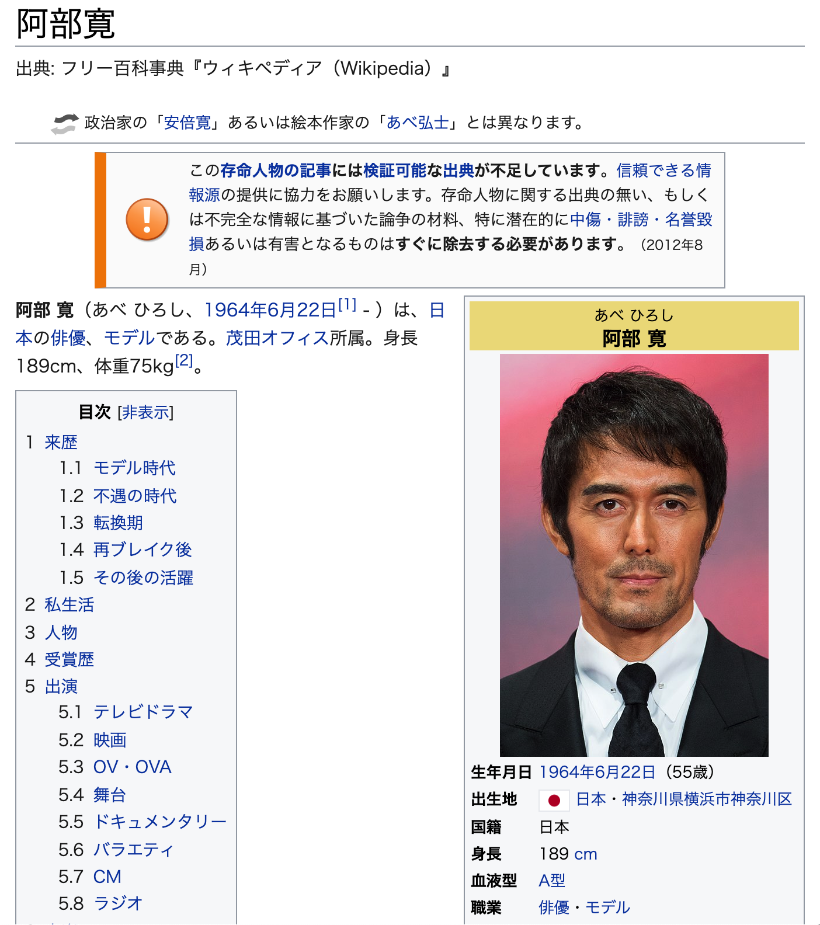

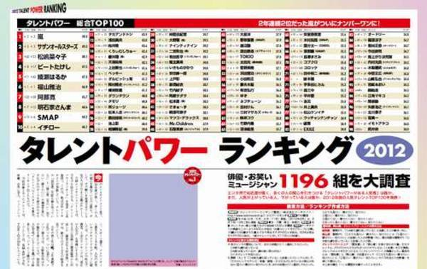

サブ分析: ドラマ大枠の特徴量の視聴率寄与
◆②データ収集
メイン分析の際にスクレイピングした、平均視聴率をこちらでも利用。
(2010年~2019年)
新規に出演者とそれに紐づくデータをメインで収集。
-日経エンタのタレントパワーランキングは、2008年以降の俳優ランキング
-俳優の事務所はwikipediaからスクレイピング
-ドラマの原作の有無、続編か否かは、相当泥臭くアナログに調査

Slide 30


サブ分析: ドラマ大枠の特徴量の視聴率寄与
◆③分析手法：概要図
説明変数は
・出演者(ランク、事務所)
原作の有無、
・放送枠etc
モデルは線形回帰
ドラマ平均視聴率

Slide 31
サブ分析: ドラマ大枠の特徴量の視聴率寄与
◆③分析手法：目的変数/説明変数と加工
出演者：・主演と助演の二人を抽出。
・出演者ランクは、
- 前年の俳優・女優ランキングTop30
- N 位: (41 – N )/ 40 というポイントに
・事務所
- isJ
原作 ：・有り/無しのbool値
放送枠：・yyyy年mm月期 hh時から 放送局
- (yyyy – 2010)という線形特徴量
- その他は基本的にカテゴリカル
続編 ：１クール(orパート１)、パート２、パート３以上

Slide 32
サブ分析1: ドラマ大枠の特徴量の視聴率寄与
◆④分析の結果 ~前半~
・解釈性を重視し、過度な特徴量の追加、加工をせず、
RMSE ：2.38 決定係数：0.55 切片:7.32
の線形回帰モデルを作成 (Pythonのstatsmodelを使用)
・有意なパラメータ
- 主演、助演俳優とも、ランクは視聴率に直結する
- 続編は強いことが有意である。
俗にパート２がコケるというのは、例外的。(もしくはバイアス)
 | 回帰係数 | P値
main_actor1_pt (主演ランク) | 2.041 | 0
main_actor2_pt (助演ランク) | 1.9294 | 0.003
is_than_part3 (part3以上) | 4.1873 | 0
is_part2 (part2) | 2.4816 | 0

Slide 33
サブ分析1: ドラマ大枠の特徴量の視聴率寄与
◆④分析の結果 ~続き~
・次に有意性がないパラメーター
- 芸能事務所の中で最も結果が分かるパラメータでさえ、
結果には影響しなかった。
(タレントランクに含まれていおり、ランク以上の付加価値はない)
- 原作の有無についても、有意性は確認できなかった
 | 回帰係数 | P値
actor1_isj (特定事務所) | 0.1283 | 0.715
actor2_isj (特定事務所) | -0.6175 | 0.212
has_original_work（原作有無） | 0.0522 | 0.834

Slide 34
サブ分析1: ドラマ大枠の特徴量の視聴率寄与
◆④分析の結果
・背後に隠れている現象
- ドラマの視聴率は、年間0.32ポイントずつ低下傾向にある
- 7月期クールの視聴率は有意に低い
(初回視聴率に差がなかったため、季節要因として途中離脱が多い)
- 各枠ごとのポテンシャルは補足に記載
 | 回帰係数 | P値
year_feature (年推移) | -0.318 | 0
start_at_month_1 (1月クールか) | 1.9098 | 0
start_at_month_4 (4月クールか) | 1.8879 | 0
start_at_month_7 (7月クールか) | 1.5568 | 0
start_at_month_10 (10月クールか) | 1.9629 | 0

Slide 35

◆⑤総括
・限られたデータセットの中から、
タレントのランクがどの程度有意であるか
1位と30位ランク外の差として、具体的に示せた。
また、続編効果も定量化することができた
・実務で言えば、
データ収集を生業にして
いる企業は数多くあり、
こちらも精度の向上が
期待できる。

Slide 36
補足資料

Slide 37
◆枠のポテンシャル(磁場)
枠のポテンシャル | 回帰係数 | P値
time_table_土21 | 1.7885 | 0.001
time_table_土22 | 2.1244 | 0.009
time_table_土23 | -2.6643 | 0
time_table_日21 | 3.0792 | 0
time_table_日22 | 1.5959 | 0.01
time_table_日23 | -2.939 | 0.021
time_table_月20 | -0.776 | 0.273
time_table_月21 | 3.0654 | 0
time_table_木20 | -0.4215 | 0.743
time_table_木21 | 2.4974 | 0
time_table_木22 | 0.5994 | 0.195
time_table_木23 | -3.9594 | 0
time_table_水21 | 1.5423 | 0.228
time_table_水22 | 2.4568 | 0
time_table_火21 | 1.0224 | 0.042
time_table_火22 | 0.7512 | 0.067
time_table_金20 | -2.2507 | 0.203
time_table_金22 | 1.0586 | 0.022
time_table_金23 | -1.2533 | 0.007
time_table_金22 | 1.0586 | 0.022
time_table_金23 | -1.2533 | 0.007

Slide 38
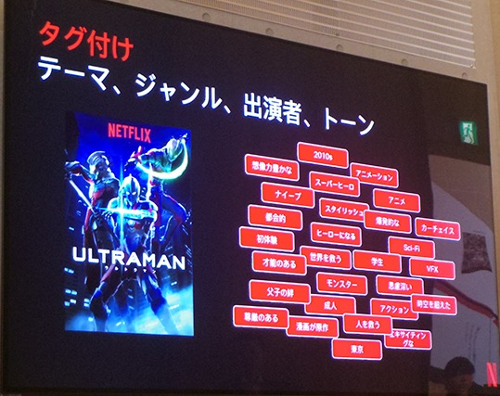

◆Netflix社について
・番組に｢暴力レベル｣､｢登場人物の職業｣､｢時代設定｣など100以上の
キーワードをタグ付け
・キーワードに加え再生数､ [停止]が押された箇所､検索ワードなどを分析
・その上8500億円/年 オリジナルコンテンツへの投資を行っている

Slide 39
2. 期待する成果とアウトプット
・ドラマのクリエイティブ面の意思決定の際に、これまでの人の勘に加え、
定量的な評価指標を持って判断することができるようにする。
・また寄与度の低いものに対しての工数削減を提言する根拠を与える。
誰が（誰に対し）
いつ
何が（何を）
期待する成果
番組P、編成部が
ドラマの企画時に
キャスティング、原作選びをする際の定量的な指標を得られる
ようになる
誰に
いつ
何を
分析の
アウトプット
番組P、編成部に
常に （データセットは随時更新）
・キャスティング、
原作選びの指標
・そもそもそれらの
特徴量の寄与度
ダッシュボードで確認することができる

